Slide 1
INSTANCIA MUNICIPAL DE LA MUJER
MASCOTA, JALISCO
PRESENTADO POR:
C. LUZ ISELA LÓPEZ RAMOS
TITULAR DEL AREA

Slide 2
TRIMESTRAL ENERO-MARZO

Slide 3
ENERO

Slide 4
Evento del día de reyes apoyando en el evento para entrega de juguetes y boletos para los niños del municipio al igual para los juegos que se presentaron en este día.

Slide 5
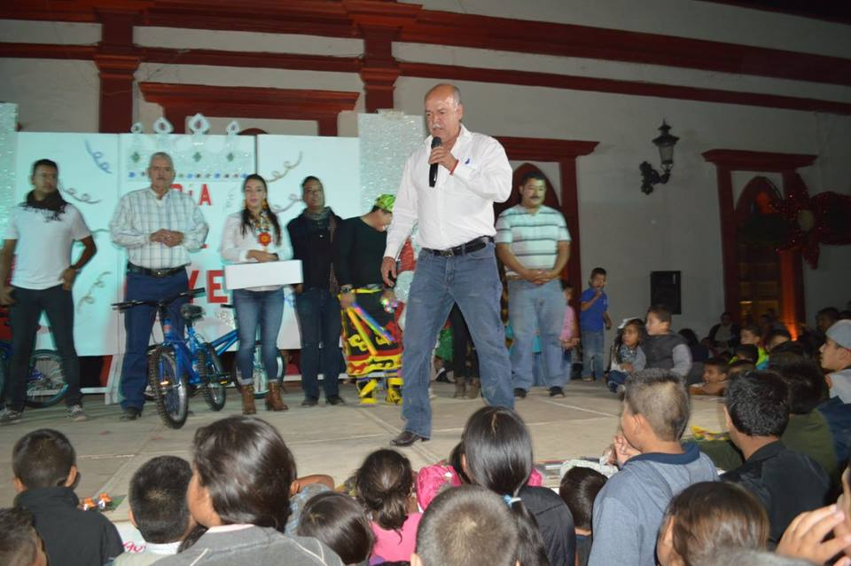
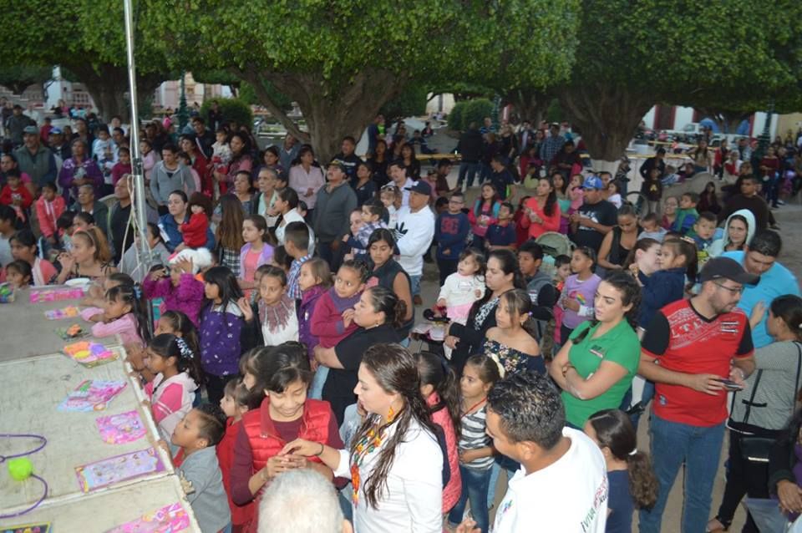
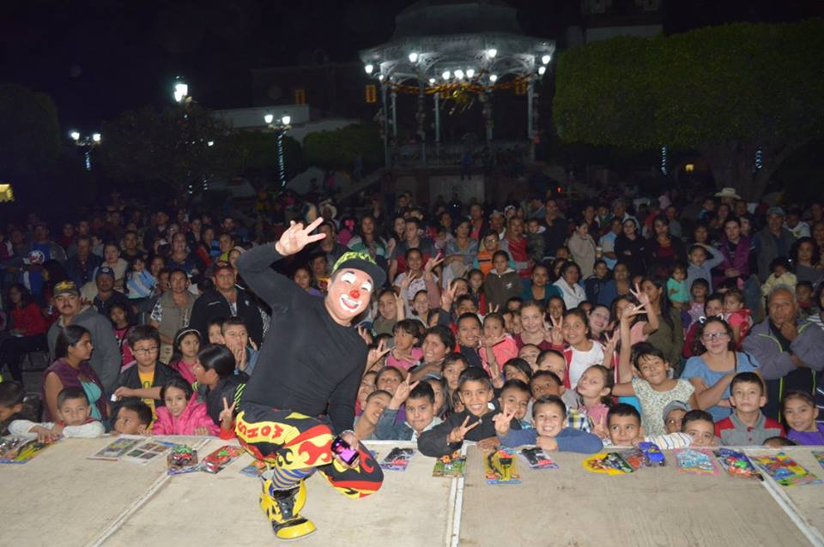

Slide 6
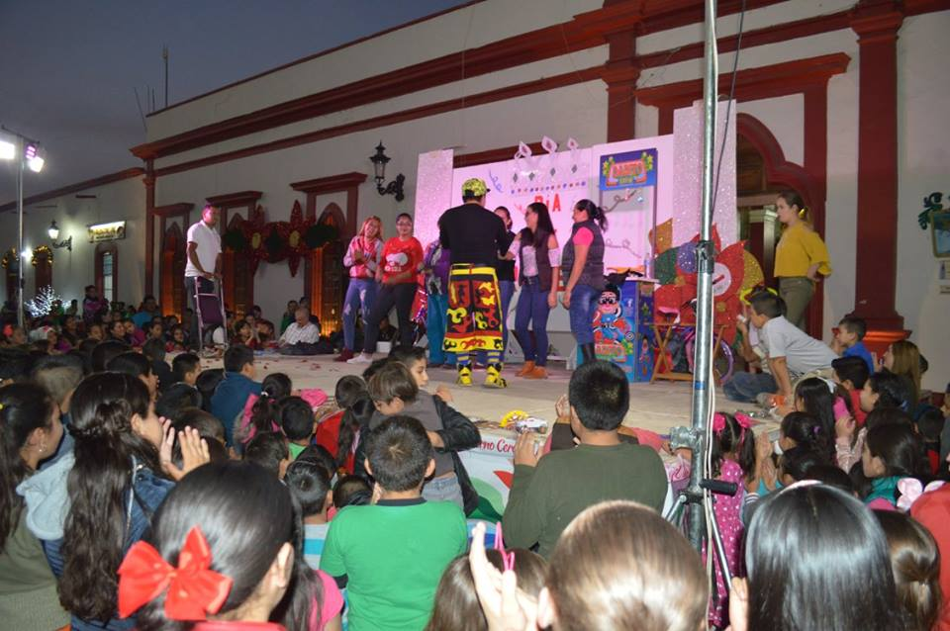
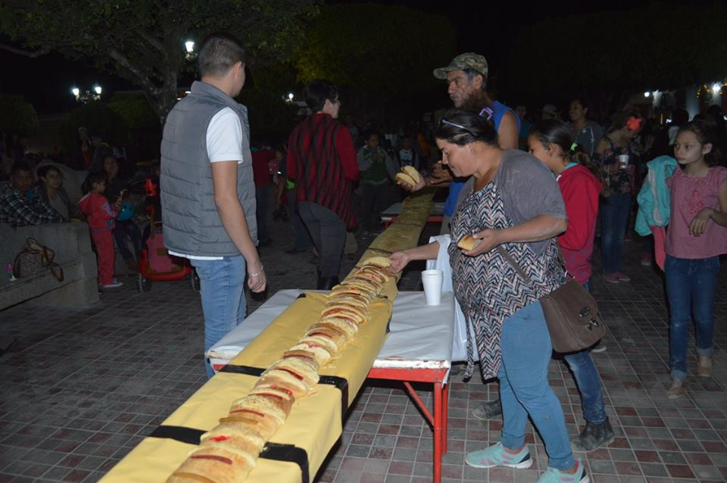

Slide 7
Se impartieron 4 platicas prematrimoniales, 4 asesorías para mujeres en de manutención y divorcio una reunión con compañeros directores y presidente municipal.

Slide 8
Inicio de campaña visual pega de carteles por las calles del pueblo perifoneo y citas para los pacientes en la instancia municipal.
Se estuvo trabajando en la plaza principal dando consultas el medico atiendo a pacientes.

Slide 9
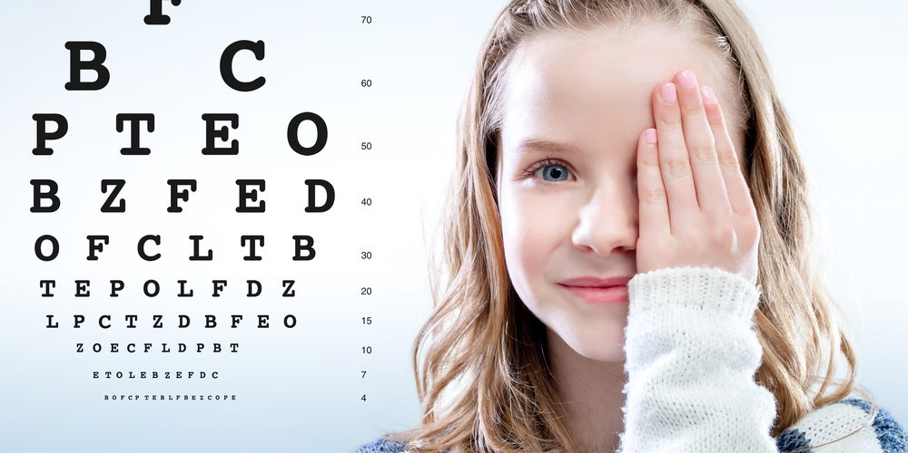

Slide 10
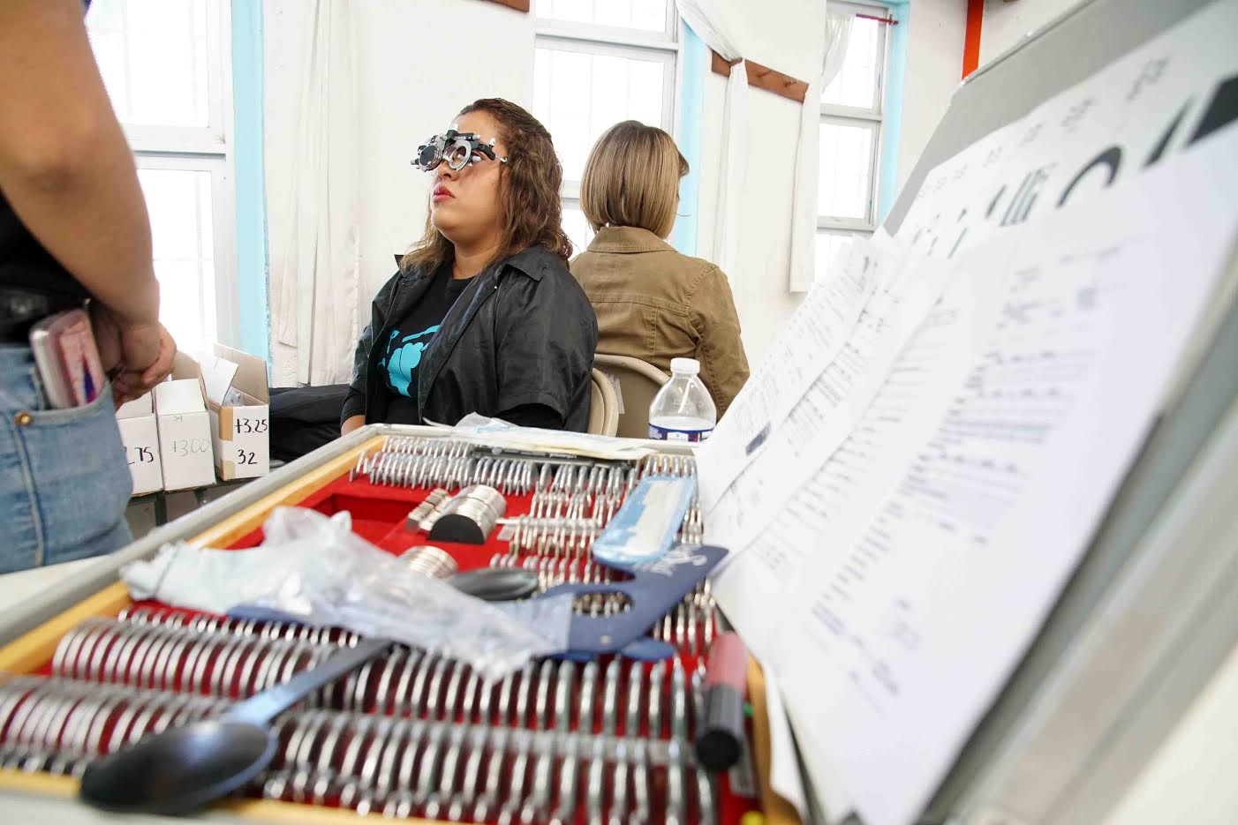

Slide 11
Elaboración de continuidad de proyecto de transversalidad en el cual se solicitaron variación de documentos entregar y enviar vía físico y por correo electrónico.

Slide 12
FEBRERO

Slide 13
En el mes de febrero se impartieron 5 platicas prematrimoniales, 2 asesorías a mujeres que desean tener manutención por parte de su ex paraje.
Salieron 2 oficios para dependencias de la presidencia con distintas finalidades cada uno.

Slide 14
Curso de transparencia para subir todos los datos del años 2016-2017 en tres días de capacitación.

Slide 15
Revisión del proyecto por parte del INMUJERES, solicitando punto de acuerdo de la sesión de cabildo de aprobación de punto de aceptación a participar en el proyecto.

Slide 16
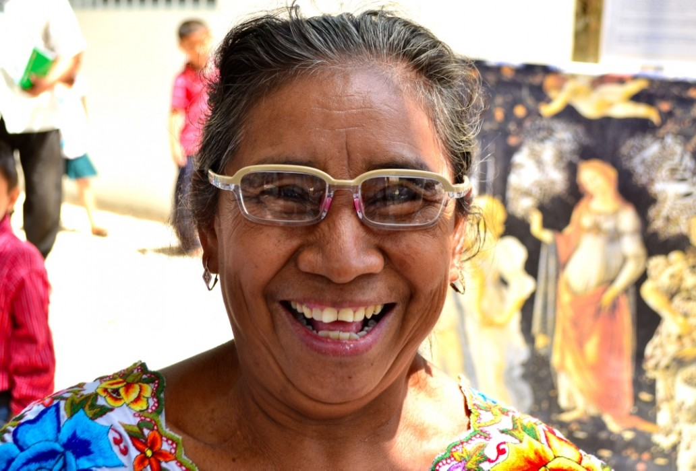
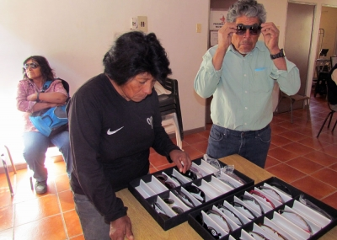
Entrega de lente de personas del municipio y comunidades que asistieron a la campaña de salud visual el mes de Enero.

Slide 17
Participación en la feria del taco apoyando a la venta de agua a mujeres que padecen cáncer de mama y apoyando a la reina en vestimenta y maquillaje.

Slide 18
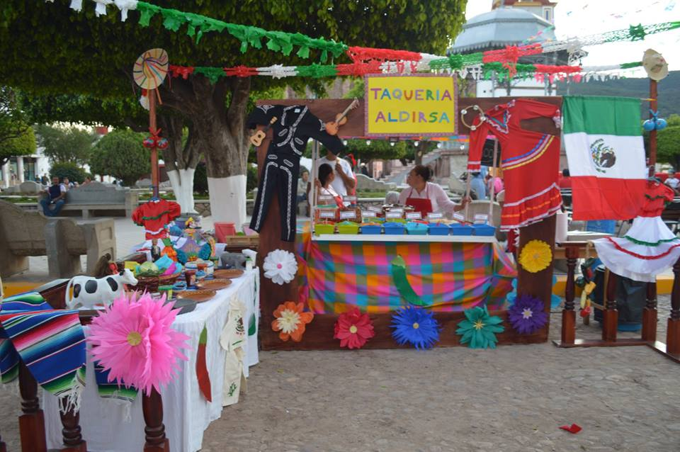
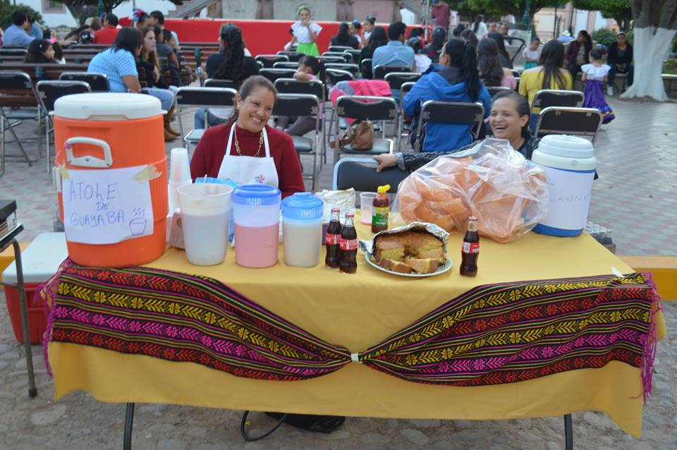

Slide 19
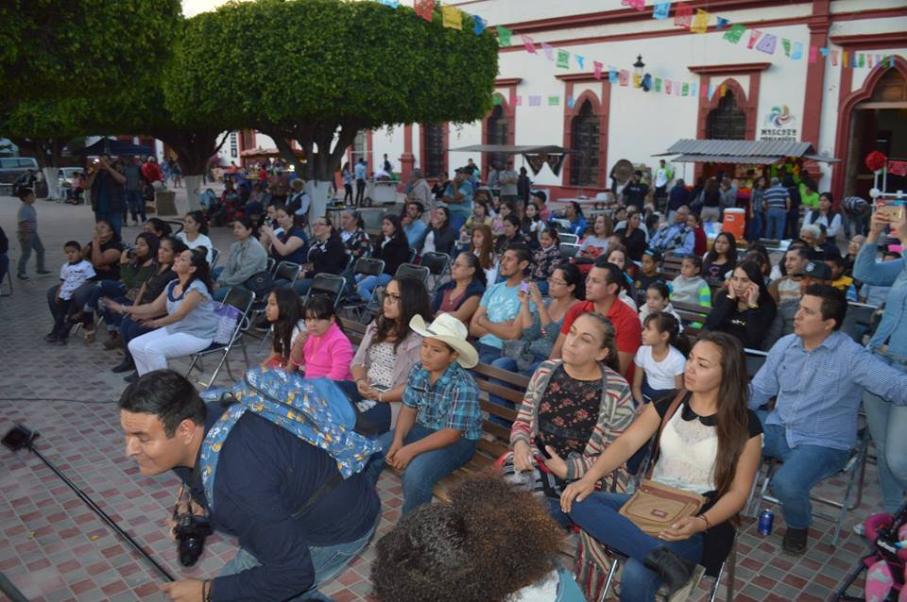
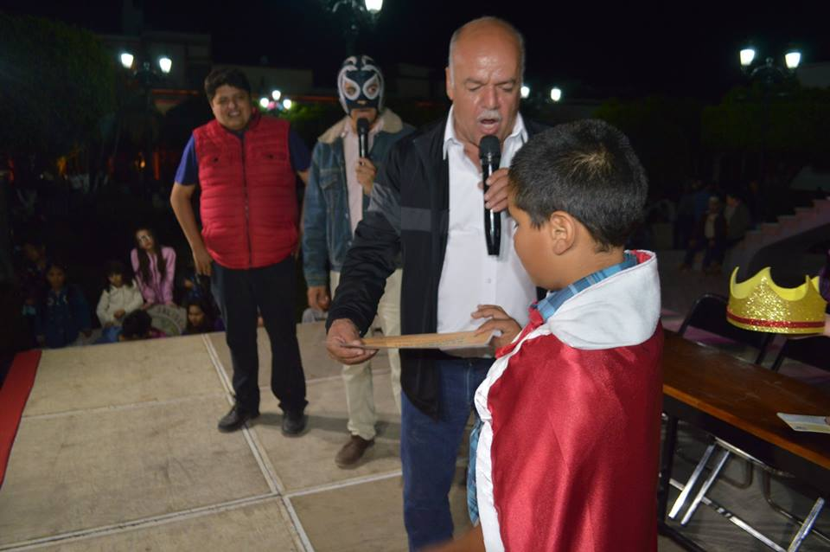

Slide 20
MARZO

Slide 21
Se tuvieron dos reuniones una con contraloría y otra con presidente y directores para Asuntos varios.
2 oficios para distintas áreas para solicitud por el día de la mujer.
Entrega de solicitud del área para transparencia.

Slide 22
Solicitud de tarjeta del día de la madre para el Ing. Nicolás Briseño.
Solicitud con la regidora de equidad de genero de flores para entrega el día 8 de Marzo entregar a las mujeres del municipio.

Slide 23
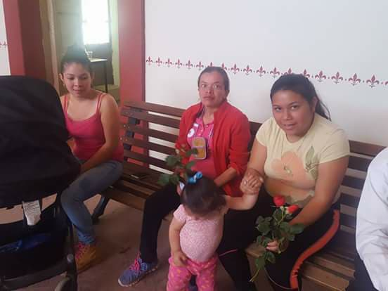
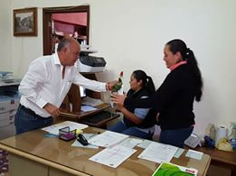

Slide 24
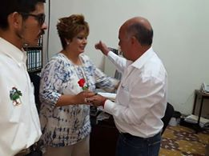

Slide 25
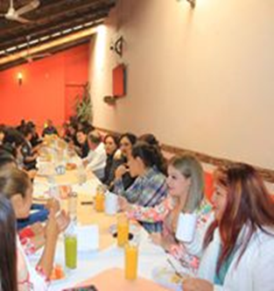
Comida para el sindicato de mujeres en la presidencia por parte del presidente por el día internacional de la mujer.

Slide 26
Para el evento del día internacional de la mujer se busco patrocinadores para regalos para las mujeres así como el patrocinio del mariachi Navidad.

Slide 27
Se impartieron dos cursos de equidad de genero en la primaria UNION Y PROGRESO con la finalidad de que conozcan y entiendan la equidad e igualdad de genero así como conocer el por que se dio el día 8 de Marzo Dia Internacional de la Mujer.

Slide 28
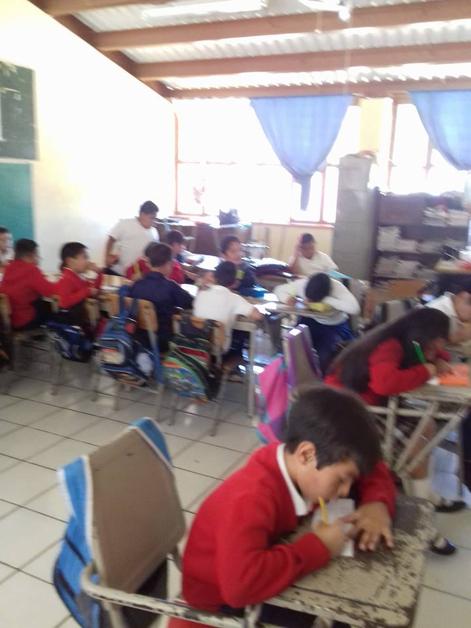
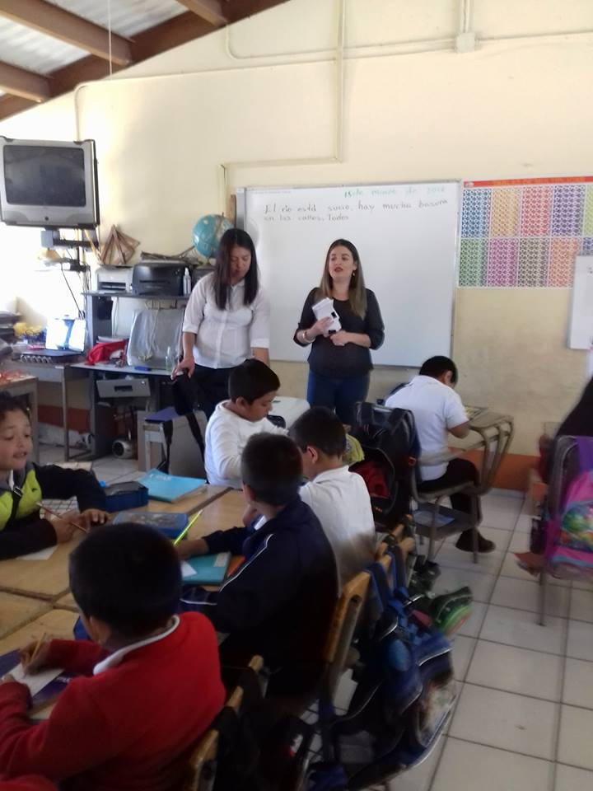
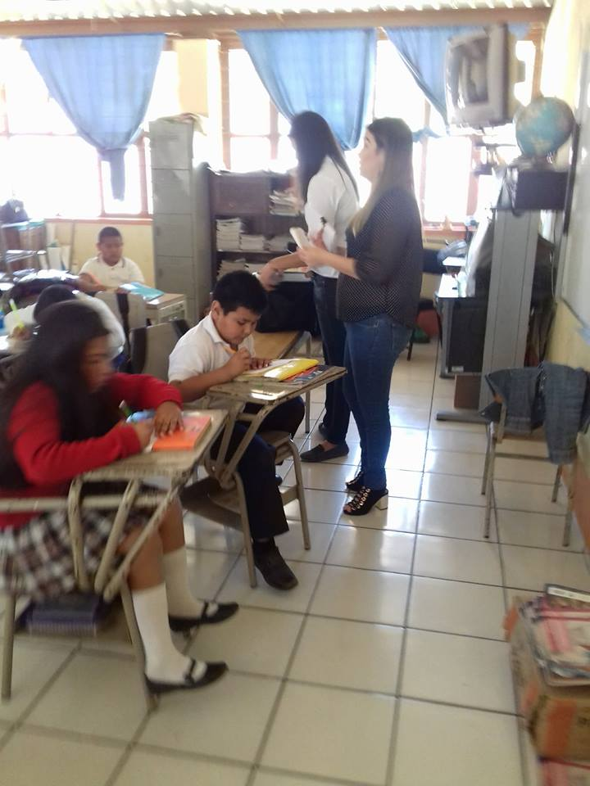

Slide 29
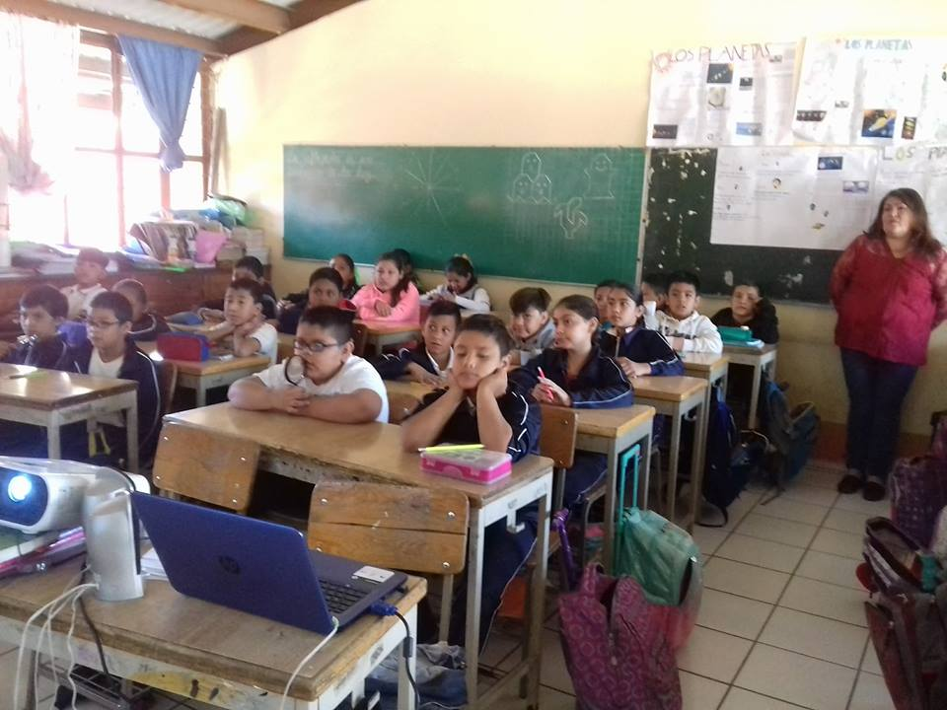
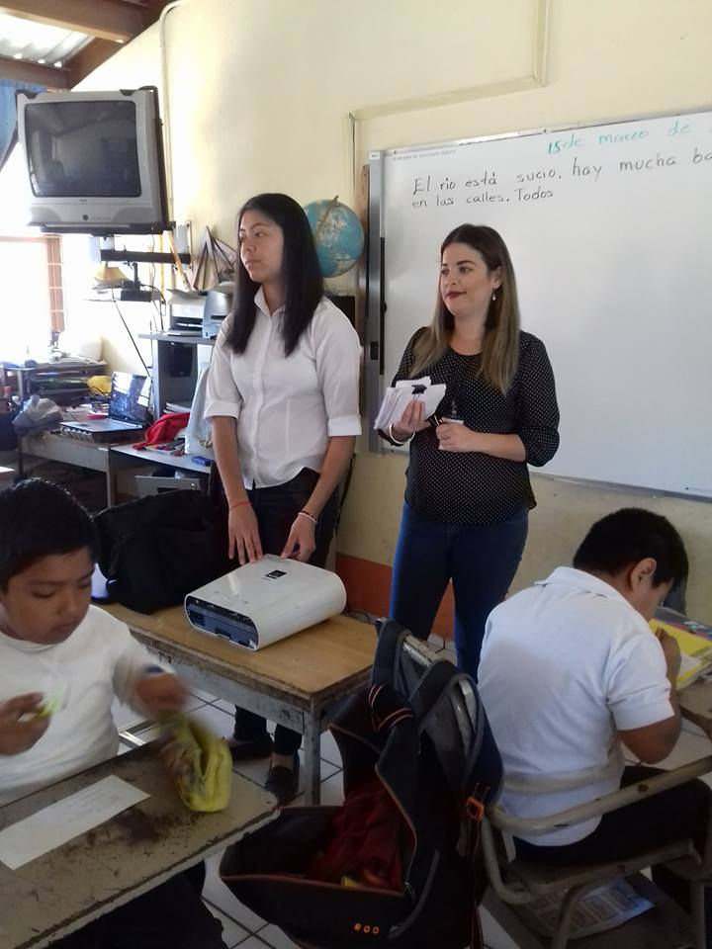
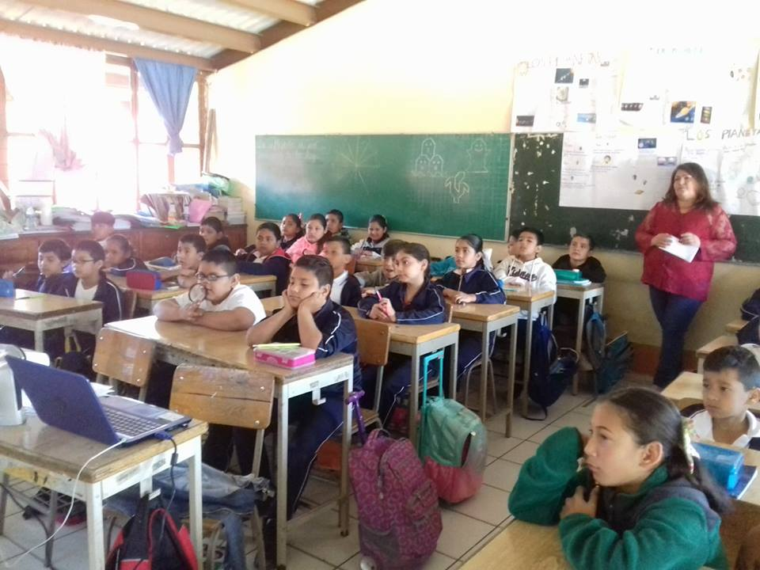

Slide 30
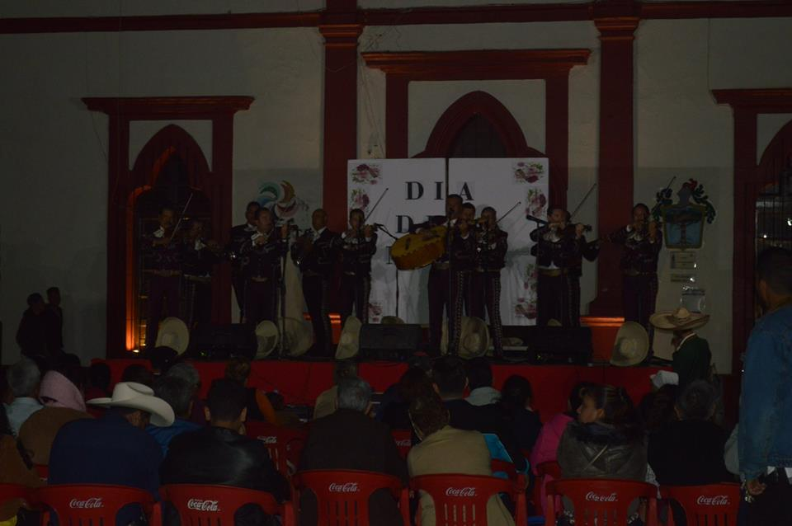
Se realizo el evento del día de la mujer para las mujeres del municipio con una serenata con el mariachi navidad.

Slide 31
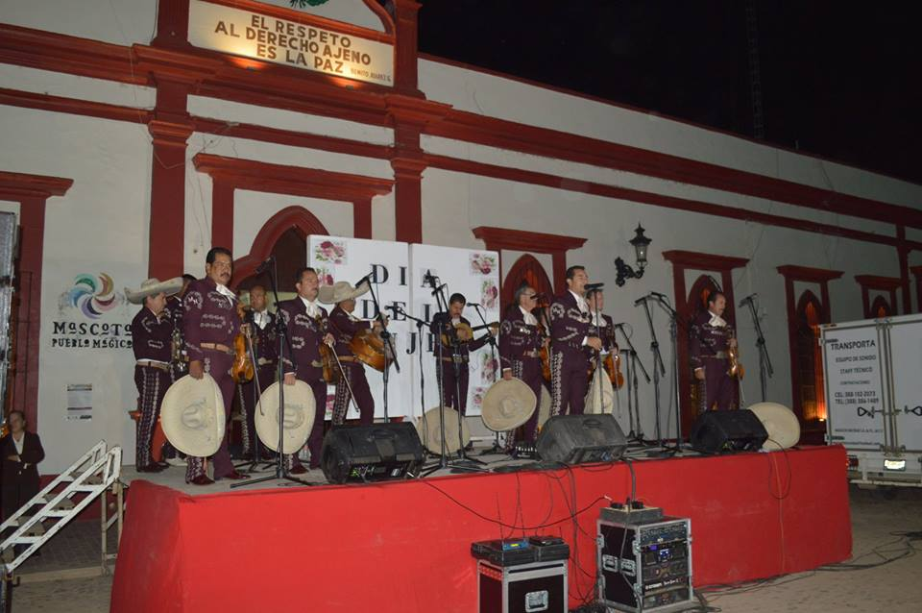
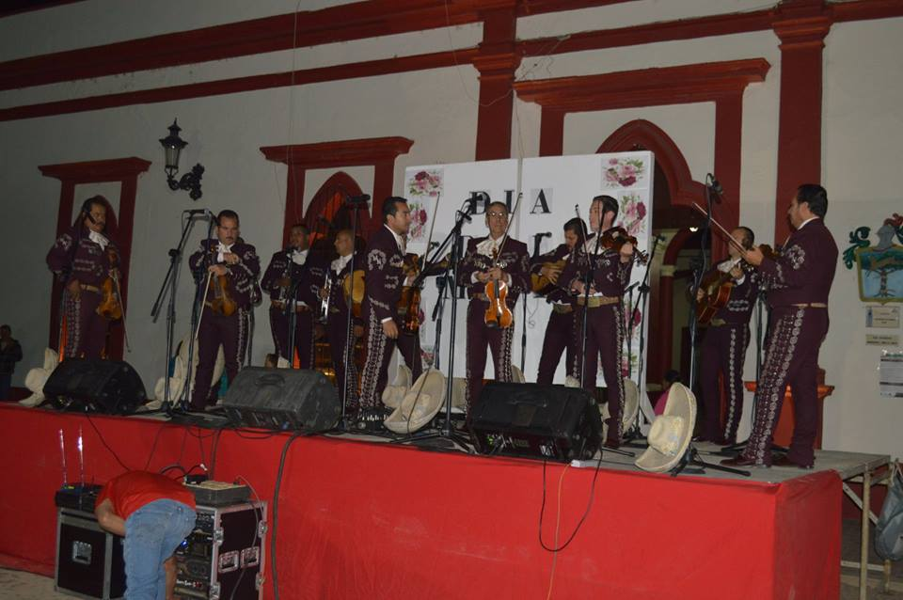

Slide 32
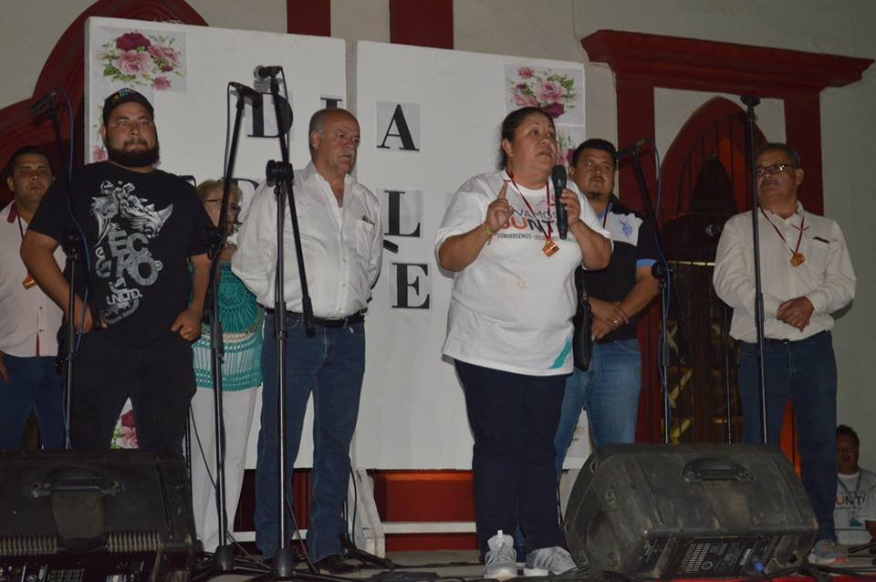
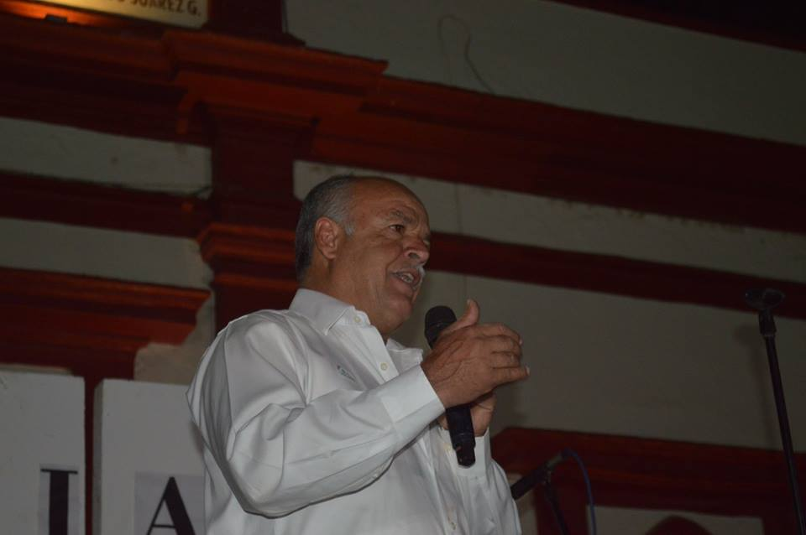

Slide 33
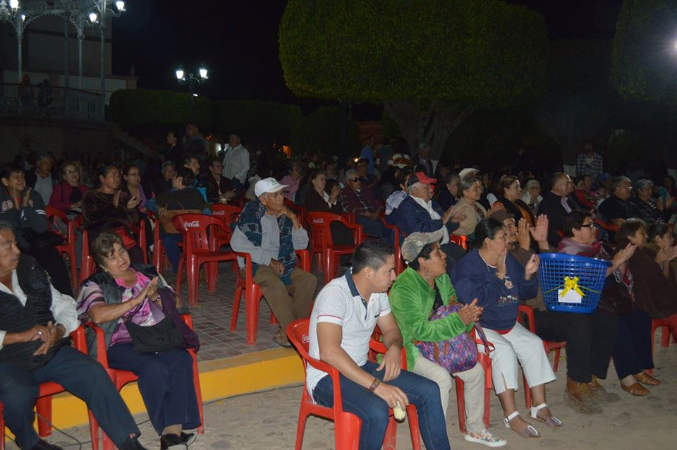
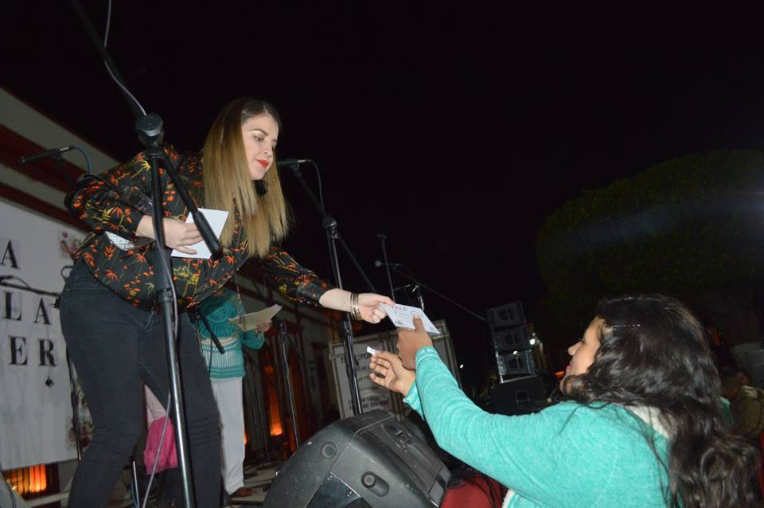

Slide 34
